Slide 1
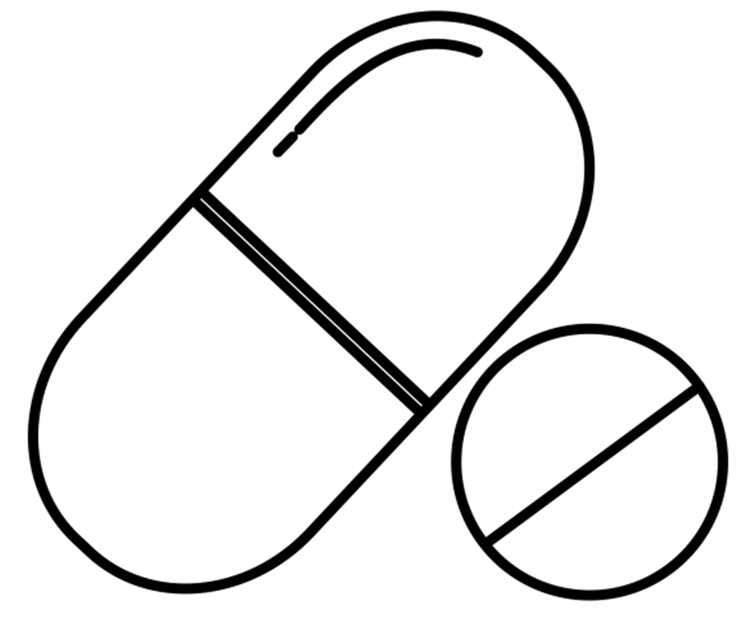
A Bitter Pill
Farmacologische quiz
Casus 58 – Juni 2023je aan via
Een zoute intoxicatie
15 jarige jongeman, opgenomen ivm ernstige paracetamol intoxicatie (330 mg/kg)
Voorgeschiedenis:
ASS sinds groep 5 basisschool
3 maanden eerder paracetamol intoxicatie waarna opname GGZ
Medicatie: fluoxetine 20 mg (sinds 4 weken)
Anamnese:
In nacht 40 tabletten paracetamol 500 mg ingenomen (330 mg/kg)
6 uur later milde buikpijn en braken, bij aanbieden paracetamol door ouders inname paracetamol opgebiecht en naar SEH gekomen
Lichamelijk onderzoek: alert, misselijk, diffuus drukpijnlijk abdomen, overig geen afwijkingen
Aanvullend onderzoek: paracetamol spiegel 128 mg/l ca. 14 uur na inname, urine drugs-of-abuse: negatief, gedurende opname transaminase stijging en gestoorde stolling (zie onder waarde bij presentatie en maximale waarde), albumine minimaal 34 g/l, factor V minimaal 58%, minimaal verhoogd geconjugeerd bilirubine, GGT en AF ongestoord, ammoniak maximaal 59 umol/l (dag 3 van opname)
Beloop: gestart met N-acetylcysteine tot 24 uur na gemeten paracetamol spiegel van 1.3 mg/l (op dag 3 van opname), fluoxetine direct bij opname gestopt om andere toxisch-medicamenteuze oorzaken leverschade uit te sluiten. Vitamine K 10 mg werd gegeven.
Na dag 4 van opname verbetering van leverenzymen en leverfuncties.
De psychiatrie werd betrokken.
Ook deze quiz ontvangen?
Meld je aan via:
 | Waarde bij presentatie | Max waarde (dag opname)
ASAT | 71 U/l | 1729 U/l (dag 3)
ALAT | 58 U/l | 2940 U/l (dag 4)
PT | 16,4 sec | 25,7 sec (dag 2)
APTT | 31 sec | 39 sec (dag 2)
Aanmelden via: bitterpillnvkfb@gmail.com ​
Aangeleverd door:

Slide 2
A Bitter Pill
Farmacologische quiz
Casus 58 – Juni 2023an via
Een zoute intoxicatie
Vervolg casus
Op dag 3 ontwikkelde de patient een hypernatriemie 147 mmol/l, stijgend tot 150 mmol/l op dag 4.
Klinisch geen aanwijzingen voor dehydratie. Normale nierfunctie (kreatinine 68 umol/l, ureum 2,1 mmol/l, kalium 3,8 mmol/l). Vochtbalans: negatieve vochtbalans -300ml, zeer ruime diurese >2 liter/dag.
Wat is de diagnose?
Ook deze quiz ontvangen?
Meld je aan via:
Aanmelden via: bitterpillnvkfb@gmail.com ​
Aangeleverd door: Máxima MC, L. van Onzenoort

Slide 3
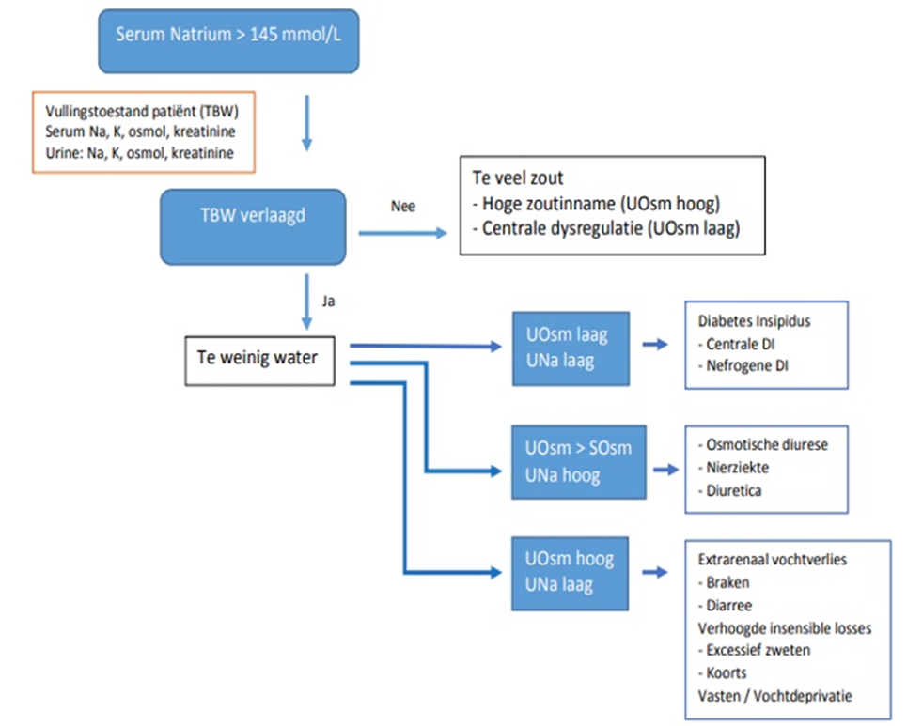
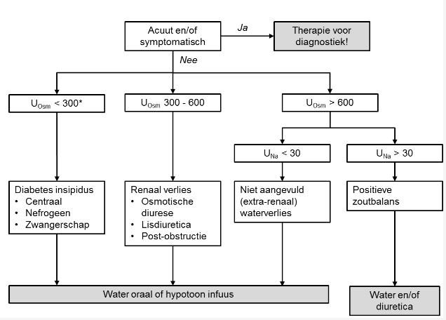
A Bitter Pill
Farmacologische quiz
Uitwerking casus 58 – Juni 2023je aan via
Een zoute intoxicatie
Bij de patiënt is sprake van een diabetes insipidus waarschijnlijk na de ernstige paracetamol intoxicatie. Dit werd bevestigd met een urineosmolariteit van 203 mOsmol/l en een laag urine natrium bij een ruime vochtintake en diurese en goede vochtstatus van de patiënt (zie onderstaande stoomdiagrammen uit het Acute Boekje en NVK werkboek kindernefrologie. Teveel aan natrium intake (oa in N-acetylcysteine) werd uitgesloten.
De diabetes insipidus verbeterde spontaan. Er werd geen desmopressine gegeven (hiermee zou het onderscheid gemaakt kunnen worden tussen nefrogene en centrale diabetes insipidus).
Diabetes insipidus na een ernstige paracetamol intoxicatie werd eenmaal beschreven in de literatuur bij een 20 jarige man met een ernstige paracetamol intoxicatie die een centrale diabetes insipidus ontwikkelde op dag 7 na de intoxicatie. De etiologie ervan is onbekend.
Kaplan M et al. Central Diabetes Insipidus Due to Paracetamol Induced Subacute Fulminant Liver Failure: Case Report (World Clin J Med Sci 2017;1(1):55-6)
Aangeleverd door:
Aanmelden via: bitterpillnvkfb@gmail.com ​

